Slide 1

角点检测
沈为
上海交通大学人工智能研究院

Slide 2
目录
1
简介
2
Harris角点检测算法
3
图像变换对角点检测的影响

Slide 3
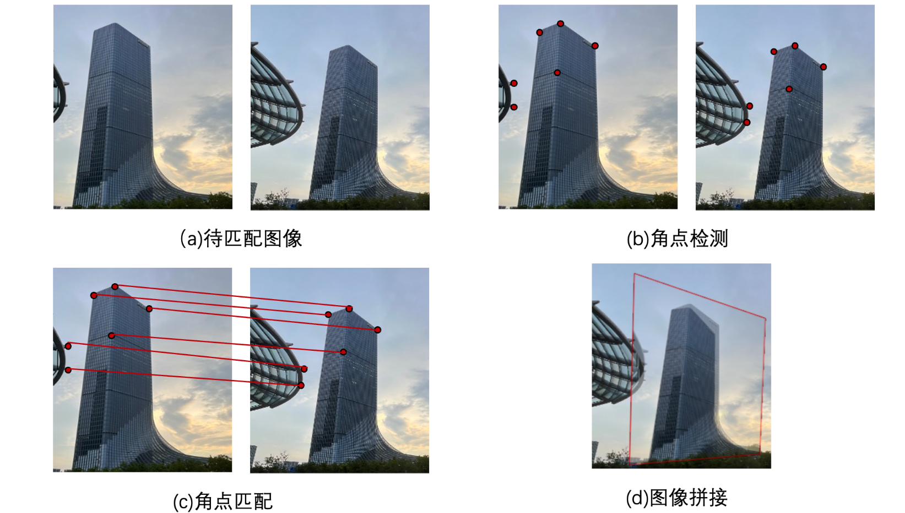
简介
角点是图像中的关键点，满足重复性、显著性和紧性
通过匹配不同图像之间对应的角点，可以实现图像拼接

Slide 4
目录
1
简介
2
Harris角点检测算法
3
图像变换对角点检测的影响

Slide 5
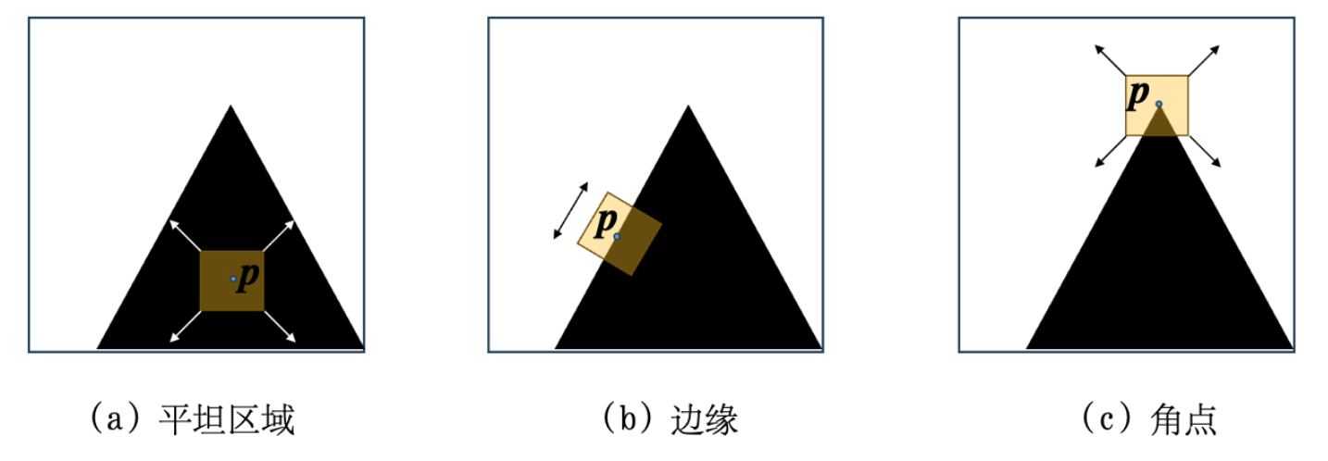
Harris角点检测算法
使用一个固定大小的窗口在图像中某一位置进行任意方向上微小的移动
比较移动前后该窗口内像素值变化量
如果任意方向上的微小位移都能引起窗口内较大的像素值变化
那么该窗口中存在角点

Slide 6
Harris角点检测算法
Harris角点检测算法通常通过以下三步实现： 1.对图像每个位置，计算窗口移动前后其内部的像素值变化量；
2.计算像素值变化量对应的角点响应函数；
3.对该函数进行阈值处理，提取角点。

Slide 7
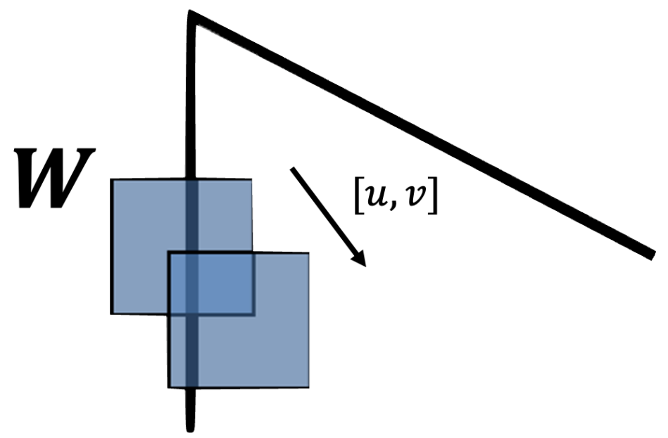
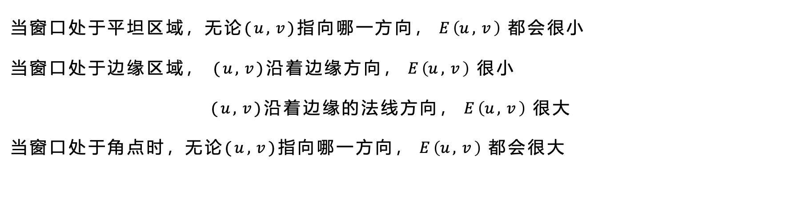
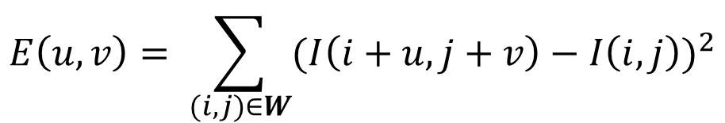
Harris角点检测算法——计算像素值变化量
图像$I$中某一位置放置窗口$W$，并将其移动微小位移$(u,v)$
定义窗口移动前后像素值变化量
$$E\left(u,v\right)= \sum_{(i,j)∈W}{{(I\left(i+u,j+v\right)−I\left(i,j\right))}^{2}}$$
当窗口处于平坦区域，无论$(u,v)$指向哪一方向， $E\left(u,v\right)$ 都会很小
当窗口处于边缘区域， $(u,v)$沿着边缘方向， $E\left(u,v\right)$ 很小
$(u,v)$沿着边缘的法线方向， $E\left(u,v\right)$ 很大
当窗口处于角点时，无论$(u,v)$指向哪一方向， $E\left(u,v\right)$ 都会很大

Slide 8
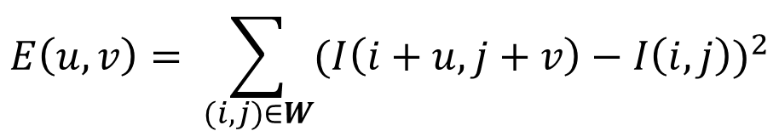
Harris角点检测算法——计算像素值变化量
图像$I$中某一位置放置窗口$W$，并将其移动微小位移$(u,v)$
定义窗口移动前后像素值变化量
$$E\left(u,v\right)= \sum_{(i,j)∈W}{{(I\left(i+u,j+v\right)−I\left(i,j\right))}^{2}}$$
寻找这样的窗口，使得任意的$(u,v)$，$E\left(u,v\right)$ 的值都很大

Slide 9

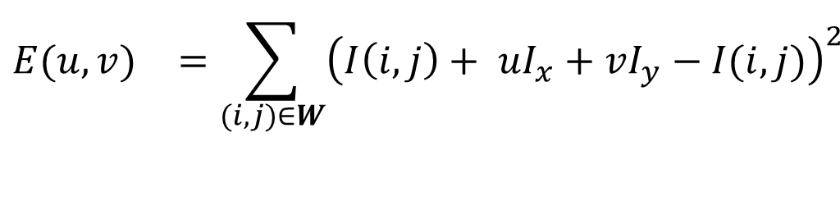


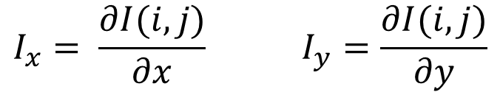
Harris角点检测算法——计算像素值变化量
对图像一阶泰勒展开
$$I\left(i+u,j+v\right)≈I\left(i,j\right)+uI_{x}+vI_{y}$$
其中
$$I_{x}= \frac{∂I(i,j)}{∂x} I_{y}=\frac{∂I(i,j)}{∂y}$$
𝐸(𝑢,𝑣)可写为
$$\begin{matrix}E(u,v) & =\sum_{(i,j)∈W}{{\left(I\left(i,j\right)+ uI_{x}+vI_{y}−I(i,j)\right)}^{2}} \\ & \\ & \end{matrix}$$
$$=\sum_{\left(i,j\right)∈W}{{(uI_{x}+vI_{y})}^{2}}$$
$$=\sum_{(i,j)∈W}{{\left(\left[\begin{matrix}u & v\end{matrix}\right]\left[\begin{matrix}I_{x} \\ I_{y}\end{matrix}\right]\right)}^{2}}$$

Slide 10



Harris角点检测算法——计算像素值变化量
𝐸(𝑢,𝑣)可写为
$$E\left(u,v\right)=\left[\begin{matrix}u & v\end{matrix}\right]M\left[\begin{matrix}u \\ v\end{matrix}\right]$$
矩阵$M$为
$$M= \sum_{(i,j)∈W}{\left[\begin{matrix}I_{x}^{2} & I_{x}I_{y} \\ I_{x}I_{y} & I_{y}^{2}\end{matrix}\right]}$$
矩阵$M$为实对称矩阵，可以实现对角化
$$M=R\left[\begin{matrix}λ_{1} & 0 \\ 0 & λ_{2}\end{matrix}\right]R^{T}$$

Slide 11
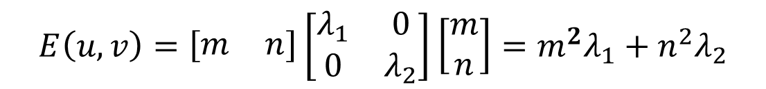

Harris角点检测算法——计算像素值变化量
$R$为旋转矩阵，$λ_{1}$、$λ_{2}$为矩阵$M$的特征值，带入𝐸(𝑢,𝑣)
$$E\left(u,v\right)=\left[\begin{matrix}u & v\end{matrix}\right]R\left[\begin{matrix}λ_{1} & 0 \\ 0 & λ_{2}\end{matrix}\right]R^{T}\left[\begin{matrix}u \\ v\end{matrix}\right]$$
令$\left[\begin{matrix}m & n\end{matrix}\right]=\left[\begin{matrix}u & v\end{matrix}\right]R$
$$E\left(u,v\right)=\left[\begin{matrix}m & n\end{matrix}\right]\left[\begin{matrix}λ_{1} & 0 \\ 0 & λ_{2}\end{matrix}\right]\left[\begin{matrix}m \\ n\end{matrix}\right]=m^{2}λ_{1}+n^{2}λ_{2}$$
𝐸(𝑢,𝑣)的大小只与两个特征值$λ_{1}$和$λ_{2}$有关

Slide 12
Harris角点检测算法——计算角点响应函数
对于角点而言，𝐸(𝑢,𝑣)的极小值也会很大
$${ m}^{2}+ n^{2}=\left[\begin{matrix}m & n\end{matrix}\right]\left[\begin{matrix}m \\ n\end{matrix}\right]=\left[\begin{matrix}u & v\end{matrix}\right]RR^{T}\left[\begin{matrix}u \\ v\end{matrix}\right]={ u}^{2}+ v^{2}≈1$$
𝐸(𝑢,𝑣)的极大值和极小值为
$$\max_{u,v}{E\left(u,v\right)=max⁡(λ_{1},λ_{2})}$$
$$\min_{u,v}{E\left(u,v\right)=min⁡(λ_{1},λ_{2})}$$

Slide 13
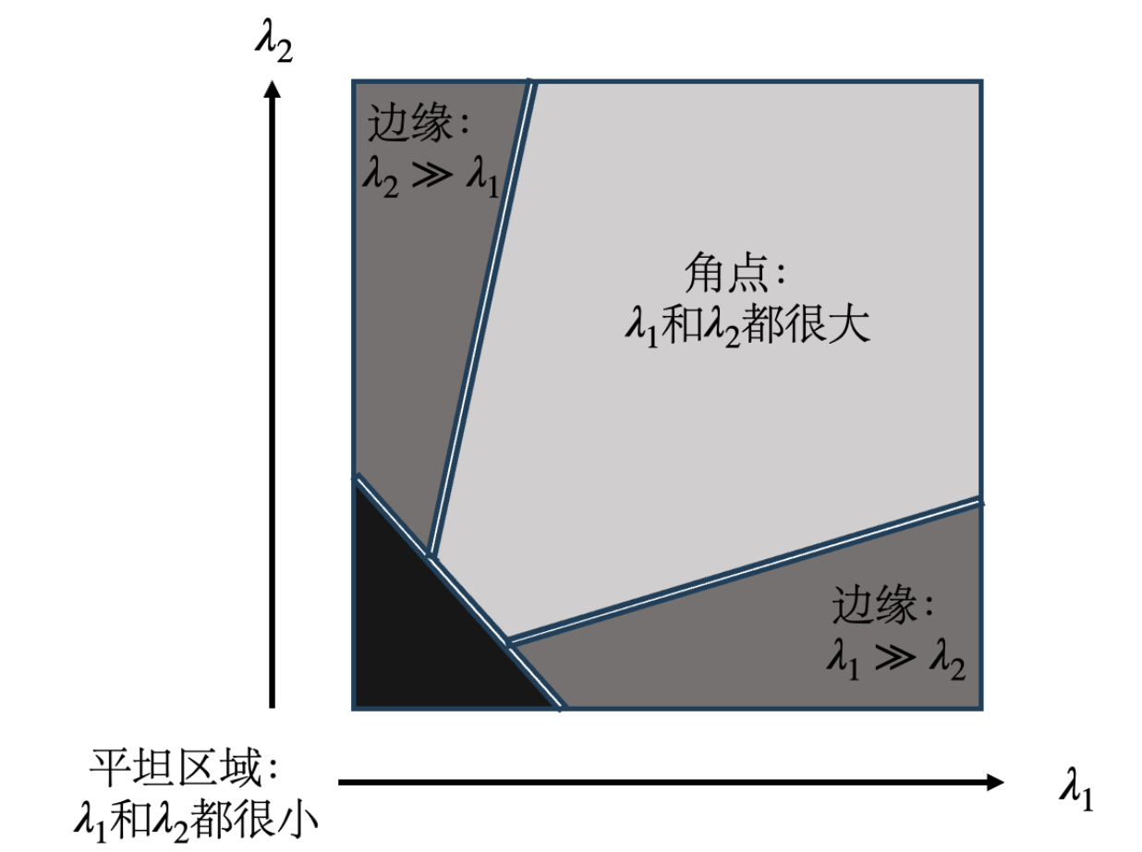
Harris角点检测算法——计算角点响应函数
𝐸(𝑢,𝑣)的极大值和极小值为
$$\max_{u,v}{E\left(u,v\right)=max⁡(λ_{1},λ_{2})}$$
$$\min_{u,v}{E\left(u,v\right)=min⁡(λ_{1},λ_{2})}$$

Slide 14
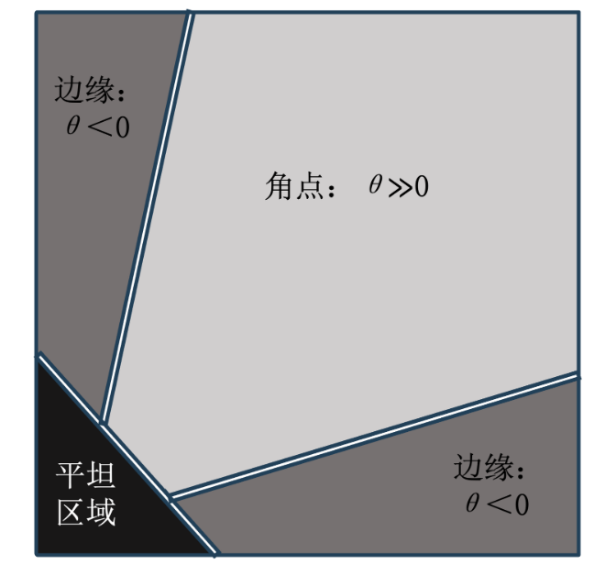
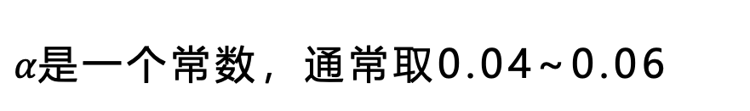

Harris角点检测算法——角点响应函数计算
定义角点响应函数$θ$
$$θ= λ_{1}λ_{2}−α{(λ_{1}+λ_{2})}^{2}$$
$α$是一个常数，通常取0.04~0.06

Slide 15





Harris角点检测算法——角点响应函数计算
定义角点响应函数$θ$
$$θ= λ_{1}λ_{2}−α{(λ_{1}+λ_{2})}^{2}$$
$$\det\left(M\right)=λ_{1}λ_{2}$$
$$\operatorname{trace}\left(M\right)=λ_{1}+λ_{2}$$
$$θ=\det\left(M\right)−α{\operatorname{trace}\left(M\right)}^{2}$$

Slide 16



Harris角点检测算法——阈值处理，提取角点
定义角点响应函数$θ$
$$θ=\det\left(M\right)−α{\operatorname{trace}\left(M\right)}^{2}$$
设定阈值$γ$
若$θ>γ$，则为角点

Slide 17
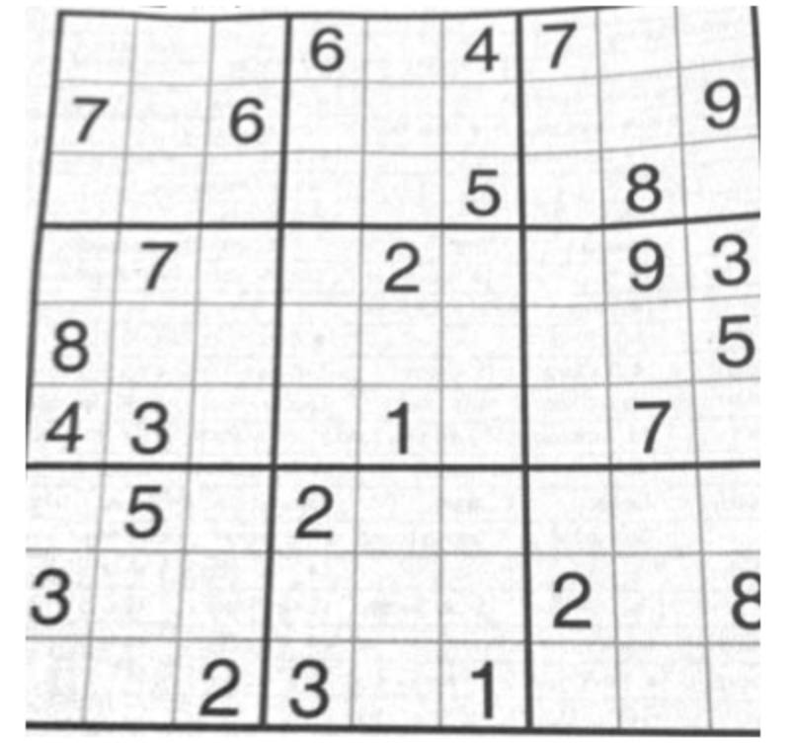
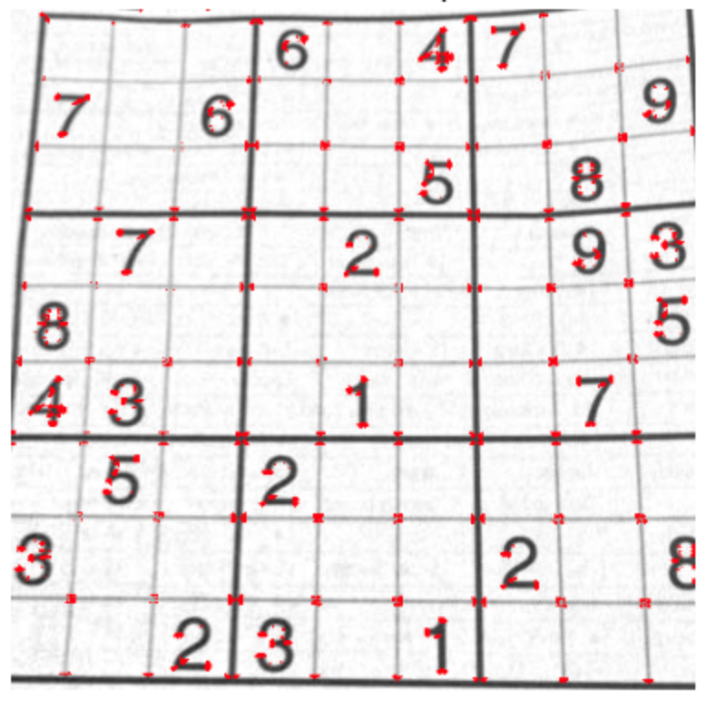
Harris角点检测算法——实验结果

Slide 18
目录
1
简介
2
Harris角点检测算法
3
图像变换对角点检测的影响

Slide 19
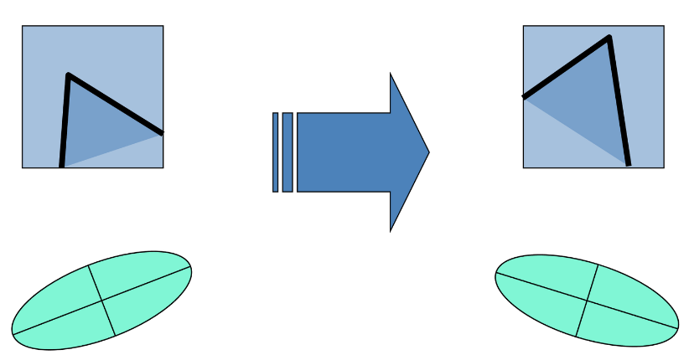
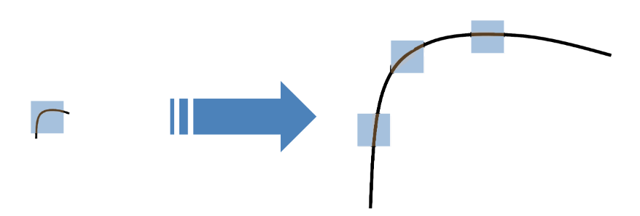
图像变换对角点检测的影响
旋转对角点检测的影响
放缩对角点检测的影响

